Slide 1
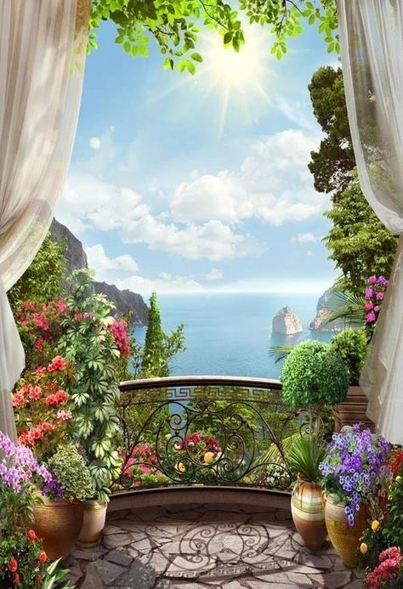
Lorient Vous Présente La Fontaine de Vaucluse

Slide 2
Fontaine-de-Vaucluse est une commune française située dans le département de Vaucluse, en région Provence-Alpes-Côte d'Azur. Ses habitants sont appelés les Vauclusiens.

Slide 3
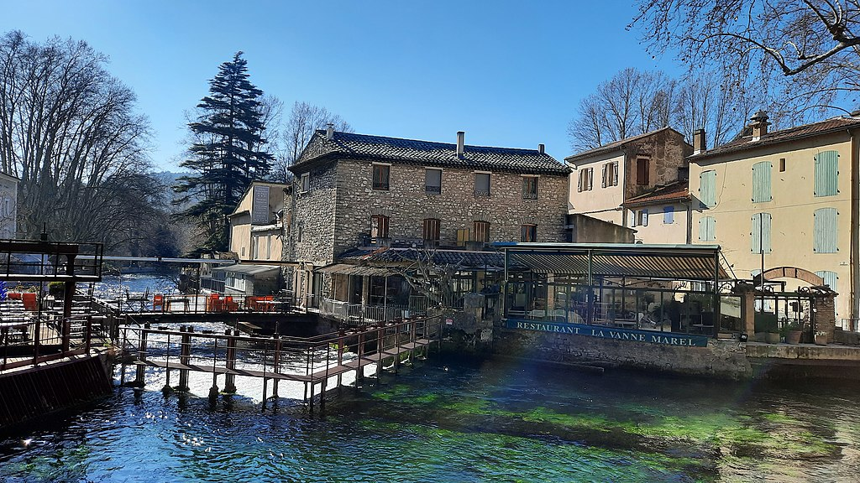
Sur Les Rives De là Sorgue

Slide 4
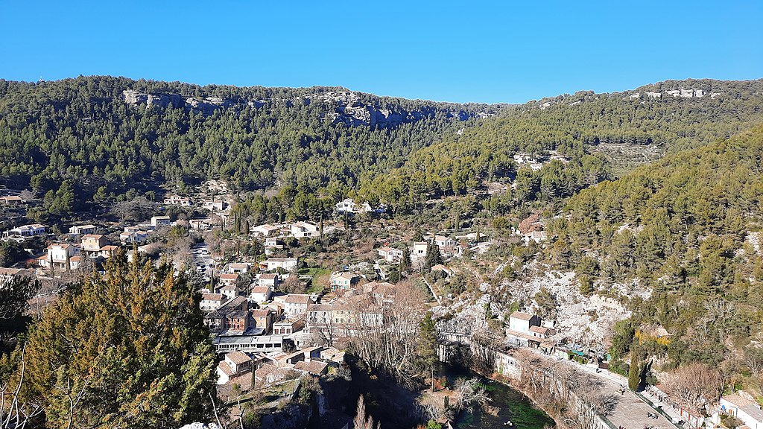
Vue De Fontaine de Vaucluse Depuis le Château

Slide 5
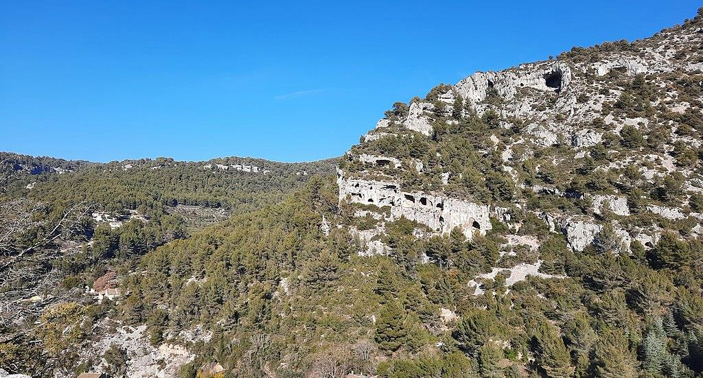
Massif Calcaire Vue Depuis Fontaine de Vaucluse

Slide 6
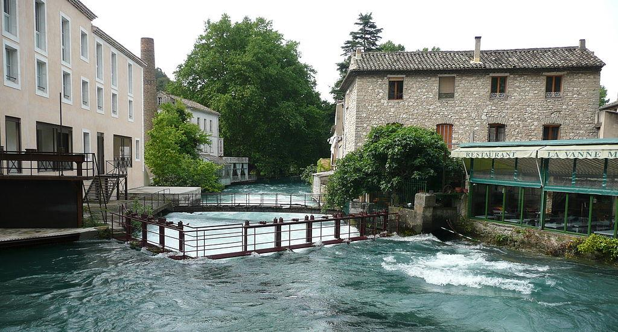
La Sorgue à Fontaine de Vaucluse à 1,5 mètres

Slide 7
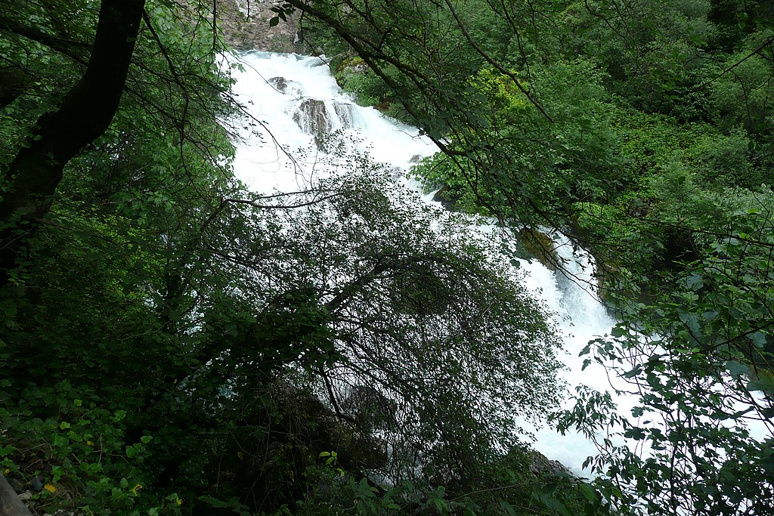
La pente la plus raide de la Sorgue avec 1 ,53 mètres d’eau , l’exsurgence au pied de la Falaiseest visible en haut de photo

Slide 8
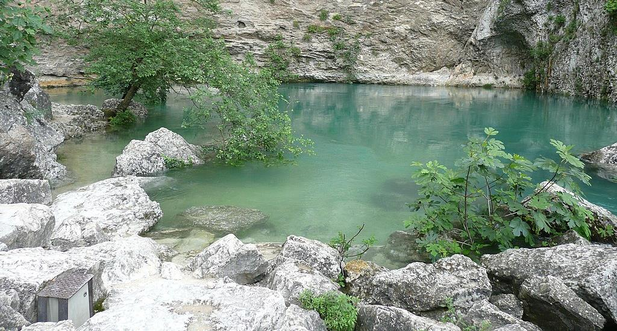
L’Exsurgence Lors Du Débordement

Slide 9
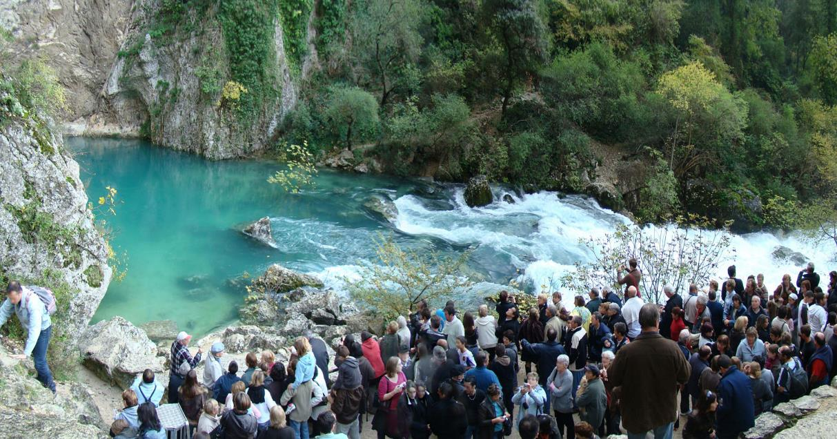
L’exsurgence lors du Débordement

Slide 10
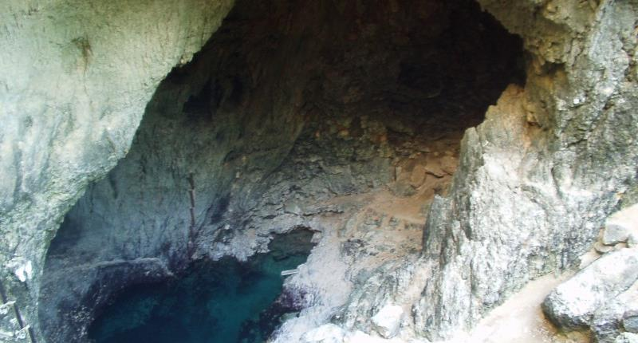
L’exsurgence Lors D’un Débit Très Faible de la sorgue

Slide 11
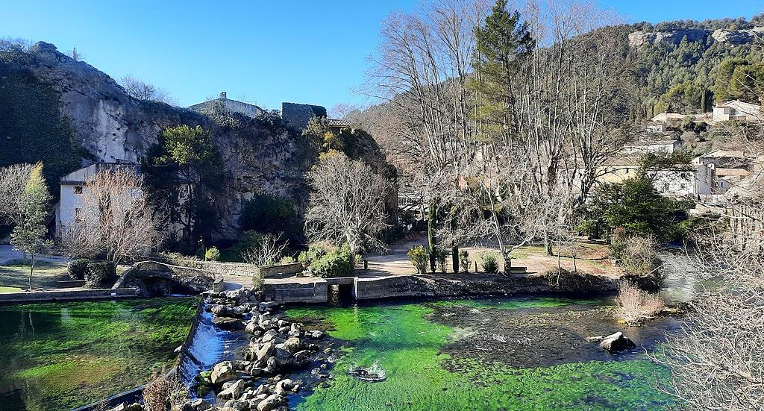
La Sorgue à Fontaine de Vaucluse pendant L’hiver 2022

Slide 12
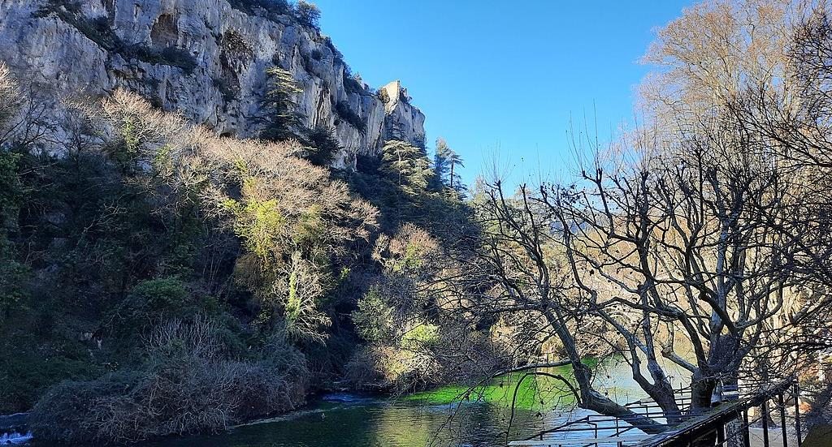
La Sorgue Et le Château De Vaucluse

Slide 13
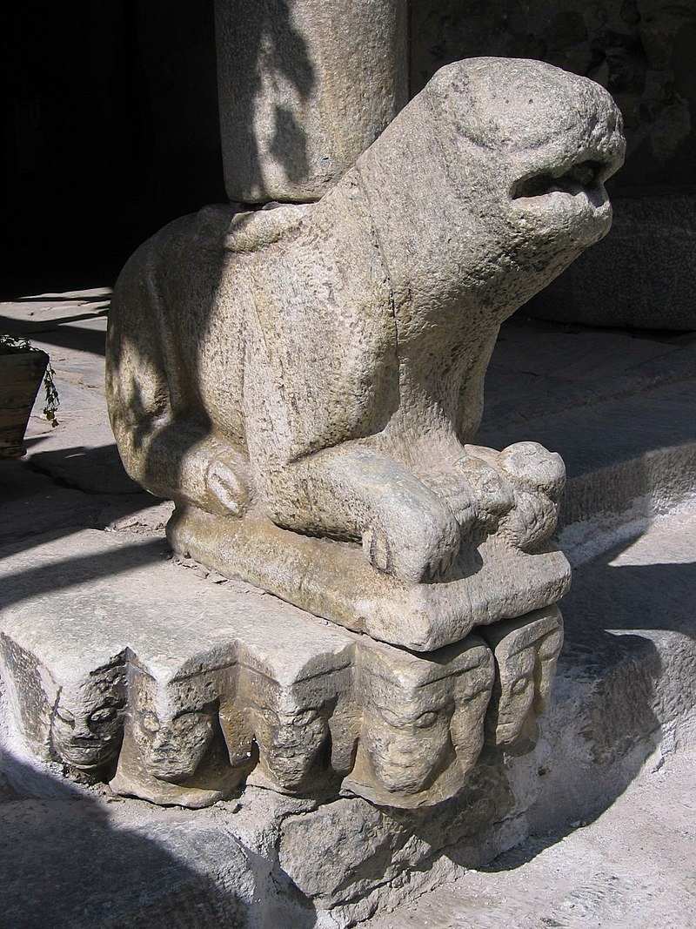
Le Coulobre Statufié à la Porte de l’église de Saint Véran

Slide 14
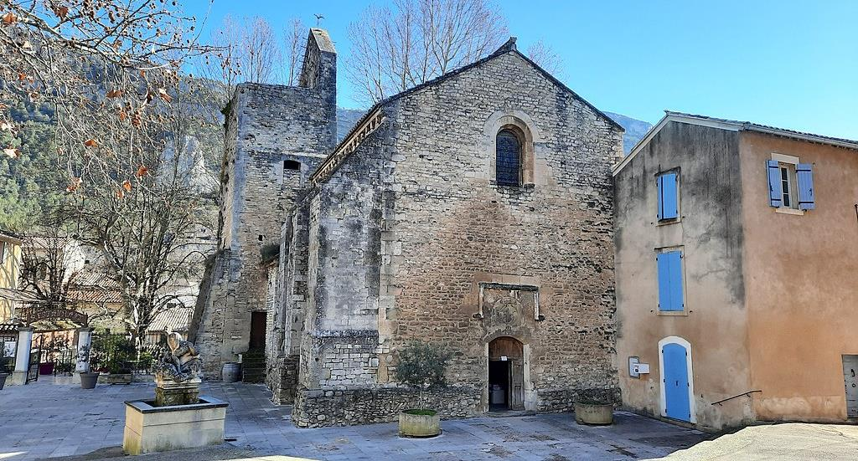
Eglise Saint Véran

Slide 15
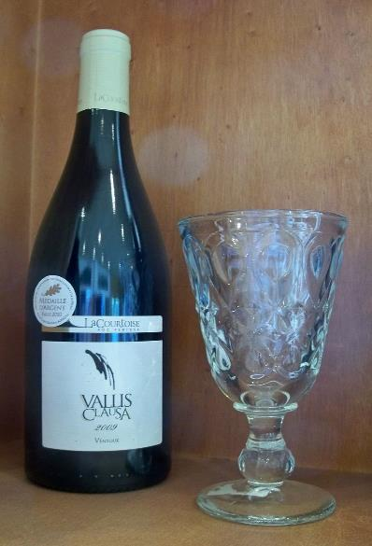
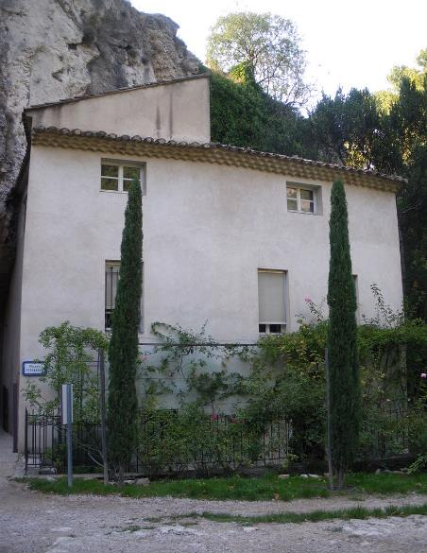
A.O.C Ventoux Cuvée Vallis - Clausa
Musée Pétrarque

Slide 16
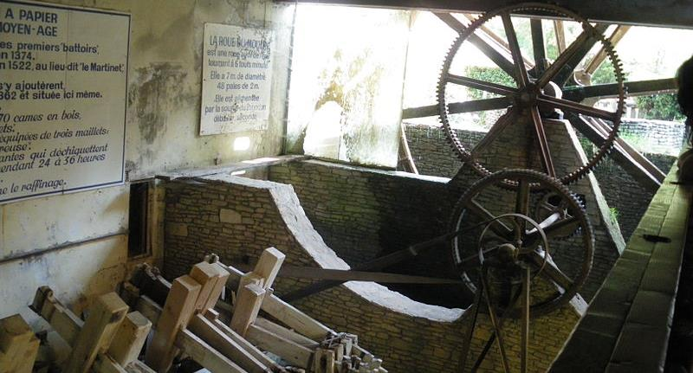
Moulin à Papier

Slide 17
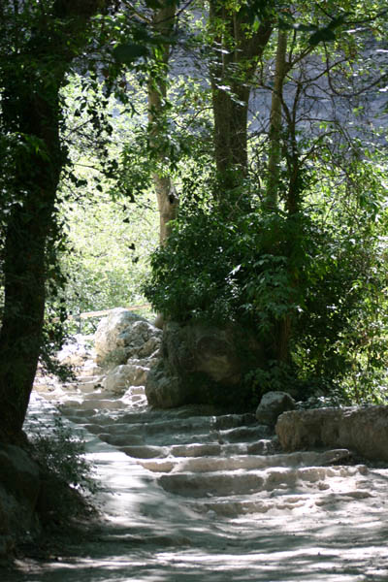
L’Accès du Site

Slide 18
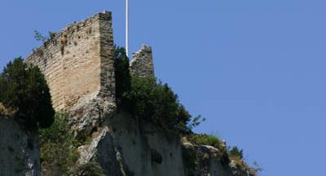
Les Reste Du Château

Slide 19
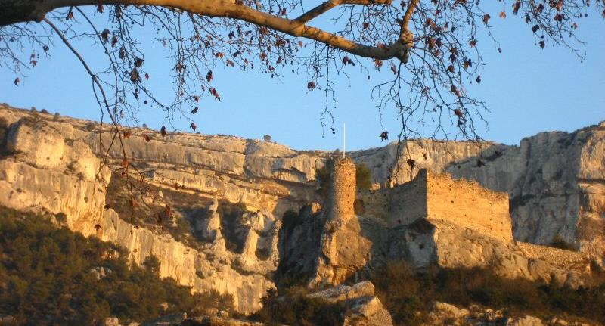
Château Surplombant Le village

Slide 20
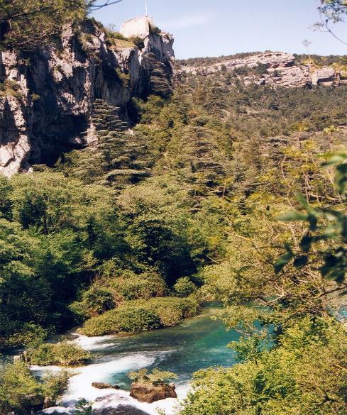
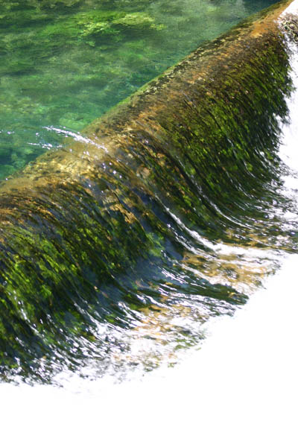
Vue De la fontaine
L’Ecoulement De L’Eau

Slide 21
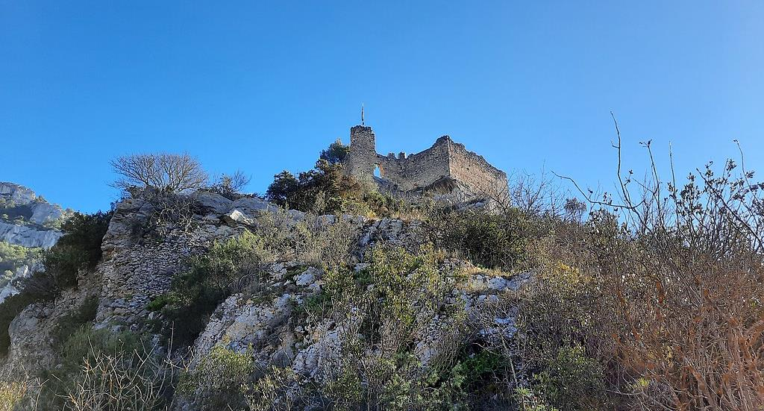
Le château vu depuis le Chemin d’ Accès

Slide 22
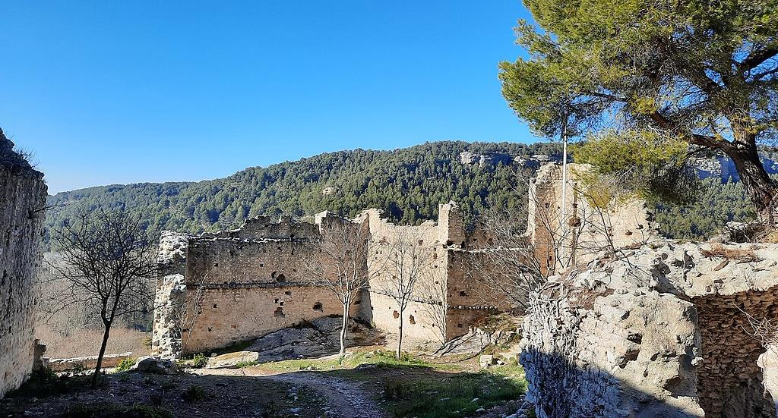
Les Ruines Du Château

Slide 23
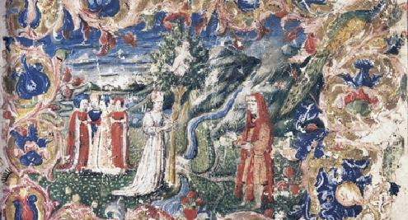
Pétrarque ,Laure Cupidon Allégorie de Vaucluse vers 1444

Slide 24
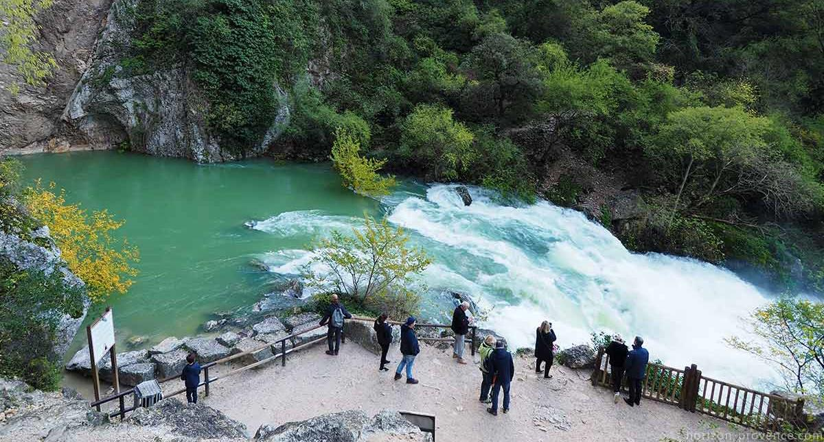
La Fontaine de Vaucluse

Slide 25
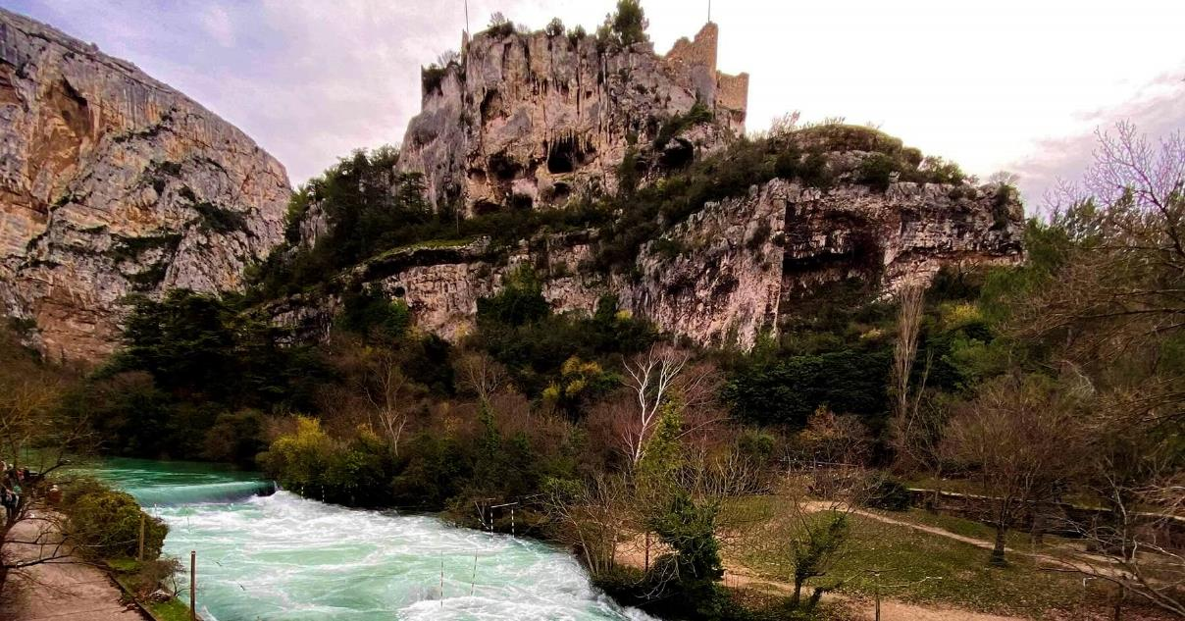
Fontaine De Vaucluse Source de la Sorgue

Slide 26
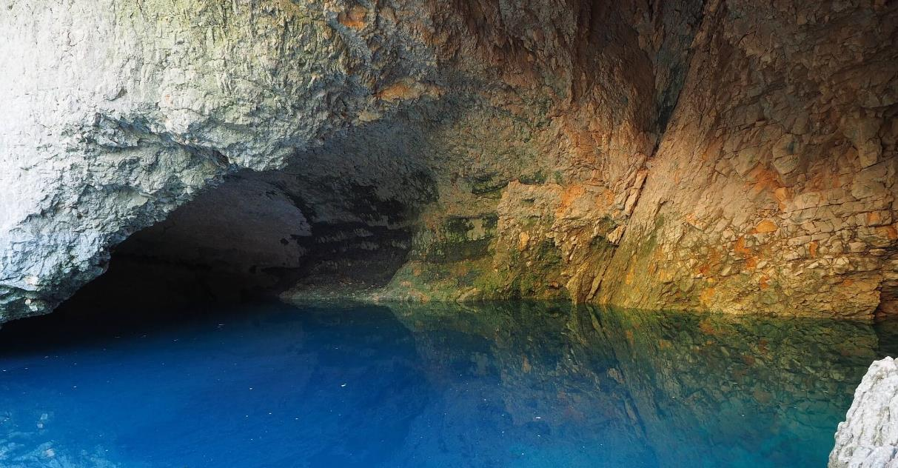
Grotte à Fontaine De Vaucluse

Slide 27
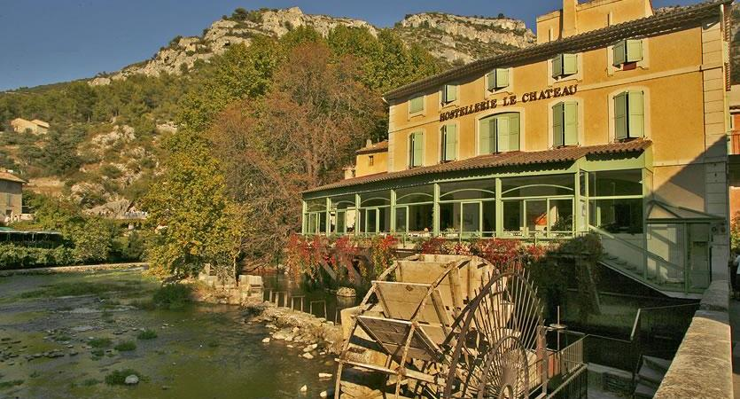
Roue à Aube de Fontaine de Vaucluse

Slide 28
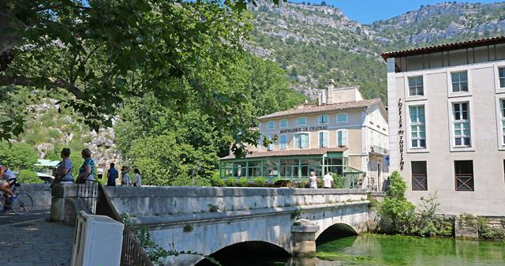
Fontaine de Vaucluse

Slide 29
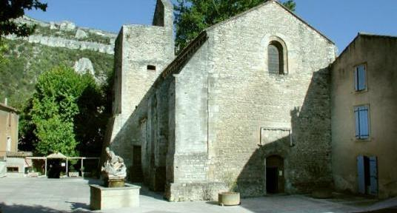
L’Eglise de Fontaine de Vaucluse

Slide 30
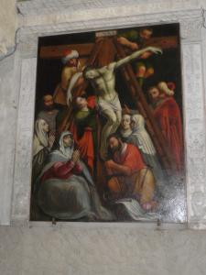
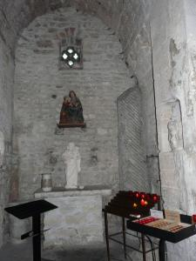
Eglise de Fontaine de Vaucluse

